Slide 1
FUNDAMENTOS ECONÒMICOS CLASE 21 2.2.5 El equilibrio del productor.
Marzo 2022

Slide 2
INTRODUCCIÒN
Las empresas, en términos generales, siempre están interesadas en la obtención del máximo beneficio, dado que sabemos que ésa es la razón de su existencia.
¿Qué deben hacer, luego entonces, las empresas para lograr su objetivo?
En el presente tema tendremos una aproximación respecto a lo que pueden hacer las empresas en su búsqueda del mayor beneficio en sus operaciones.

Slide 3
¿Qué es el equilibrio del productor?
En teoría económica se define el equilibrio del productor como aquella combinación (V₁,V₂, ... V_{n}) de factores en la que el productor es capaz de maximizar sus beneficios dados un precio para su producto, unos precios de los factores necesarios para fabricar aquel y un determinado nivel de costos que está dispuesto a asumir.
Suponiendo dos factores de producción, capital, K, y trabajo, L, el equilibrio es aquella situación donde la tasa a la cual técnicamente es posible cambiar un factor por otro en el proceso productivo, manteniendo constante la producción.

Slide 4
Continuación…
La empresa se halla en equilibrio por el lado de los factores productivos cuando con unos costos o presupuesto dado obtiene una cantidad de producto máxima o, equivalentemente, consigue obtener una cantidad dada de producto con un costo mínimo.
Se trata de un problema de máximo o mínimo condicionado que se resuelve haciendo uso del cálculo diferencial y el método de los multiplicadores de Lagrange.

Slide 5
Isocuanta
En economía, una isocuanta (isos=igual y quanta=cantidades) representa igual cantidad de producción.
¿Qué es una isocuanta?
Una isocuanta es una curva y una representación gráfica que muestra las diferentes combinaciones (infinitas) de 2 factores de la producción (usualmente capital K y trabajo L) con los cuales se puede obtener la misma cantidad de producto y son indiferentes para el productor.
Dos o más curvas isocuantas registradas en una misma gráfica dan origen a un mapa de isocuantas

Slide 6
Continuación….
Si una empresa desea estudiar distintos niveles de producción, debe entonces trazar un mapa de posibilidades con varias isocuantas.
¿Para qué sirven las isocuantas?
Las isocuantas brindan información importante para responder a las variaciones de precios en los mercados. El conocimiento de dichas curvas puede ayudar a elegir entre varias alternativas de producción para escoger la combinación que mejor se adecúa en un momento dado para obtener los mejores rendimientos de los distintos factores y así elevar la eficiencia de la empresa.

Slide 7
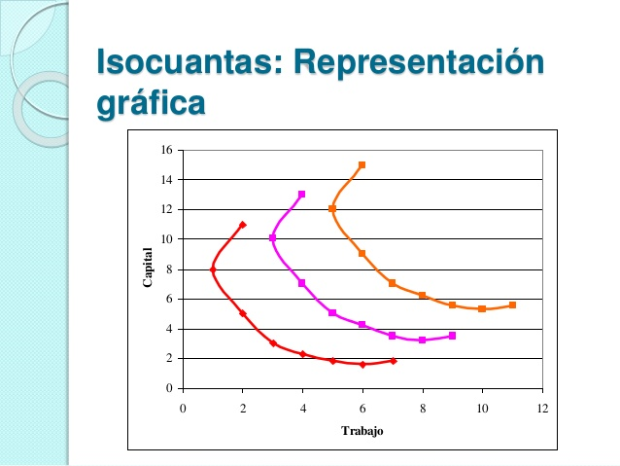
Continuación….
¿Cómo son las isocuantas?
Una isocuanta de producción es la curva que representa todas las combinaciones posibles de 2 factores de producción que son físicamente capaces de generar la misma producción.
En ésta gráfica tenemos 3 isocuantas, cada una de ellas produce la misma cantidad y para ello puede hacer uso de diferentes combinaciones de trabajo y capital. Cuando añadimos más cantidad de un factor sin reducir el otro, tendremos una isocuanta más elevada.

Slide 8
Características de las isocuantas.
Son siempre continuas.
Cuanto más alejada del origen esté la curva, mayor será el nivel de producción.
Su pendiente desciende a la derecha.
Son decrecientes.
Son convexas al origen.
Las curvas isocuantas no se cruzan.

